Slide 1
CHÀO MỪNG
Quý thầy cô và các em học sinh
Đến với tiết học
Môn: Tiếng Việt
Lớp 2A
Giáo viên: Vũ Thị Trang

Slide 4
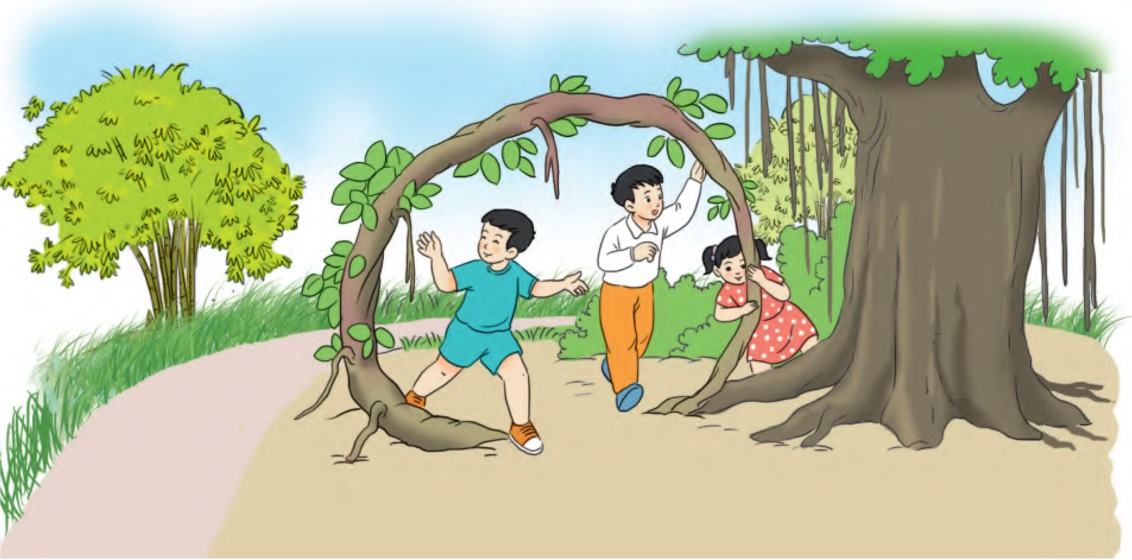

Slide 5
Tiếng Việt
Tiết 215: Đọc: Chiếc rễ đa tròn.

Slide 6
Chiếc rễ đa tròn
1. Buổi sớm hôm ấy, sau khi tập thể dục, Bác Hồ đi dạo trong vườn. Đến gần cây đa, Bác chợt thấy một chiếc rễ đa nhỏ, dài ngoằn ngoèo nằm trên mặt đất. Chắc là trận gió đêm qua đã làm nó rơi xuống. Bác tần ngần một lát, rồi bảo chú cần vụ đứng gần đấy:
- Chú cuốn rễ này lại, rồi trồng cho nó mọc tiếp nhé!
2. Theo lời Bác, chú cần vụ xới đất, vùi chiếc rễ xuống. Nhưng Bác lại bảo:
- Chú nên làm thế này.
Nói rồi, Bác cuộn chiếc rễ thành một vòng tròn và bảo chú cần vụ buộc nó tựa vào hai cái cọc, sau đó mới vùi hai đầu rễ xuống đất.
Chú cần vụ thắc mắc:
- Thưa Bác, làm thế để làm gì ạ?
Bác khẽ cười:
- Rồi chú sẽ biết.
3. Nhiều năm sau, chiếc rễ đã bén đất và thành cây đa con có vòng lá tròn. Thiếu nhi vào thăm vườn Bác, em nào cũng thích chơi trò chui qua chui lại vòng lá ấy. Lúc đó, mọi người mới hiểu vì sao Bác cho trồng chiếc rễ đa thành hình tròn như thế.
Theo tập sách BÁC HỒ KÍNH YÊU

Slide 7
Chiếc rễ đa tròn
1. Buổi sớm hôm ấy, sau khi tập thể dục, Bác Hồ đi dạo trong vườn. Đến gần cây đa, Bác chợt thấy một chiếc rễ đa nhỏ, dài ngoằn ngoèo nằm trên mặt đất. Chắc là trận gió đêm qua đã làm nó rơi xuống. Bác tần ngần một lát, rồi bảo chú cần vụ đứng gần đấy:
- Chú cuốn rễ này lại, rồi trồng cho nó mọc tiếp nhé!
2. Theo lời Bác, chú cần vụ xới đất, vùi chiếc rễ xuống. Nhưng Bác lại bảo:
- Chú nên làm thế này.
Nói rồi, Bác cuộn chiếc rễ thành một vòng tròn và bảo chú cần vụ buộc nó tựa vào hai cái cọc, sau đó mới vùi hai đầu rễ xuống đất.
Chú cần vụ thắc mắc:
- Thưa Bác, làm thế để làm gì ạ?
Bác khẽ cười:
- Rồi chú sẽ biết.
3. Nhiều năm sau, chiếc rễ đã bén đất và thành cây đa con có vòng lá tròn. Thiếu nhi vào thăm vườn Bác, em nào cũng thích chơi trò chui qua chui lại vòng lá ấy. Lúc đó, mọi người mới hiểu vì sao Bác cho trồng chiếc rễ đa thành hình tròn như thế.
1
2
3
Theo tập sách BÁC HỒ KÍNH YÊU

Slide 8
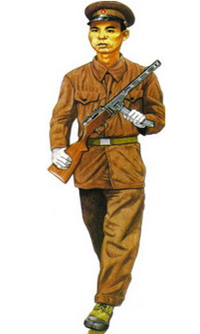
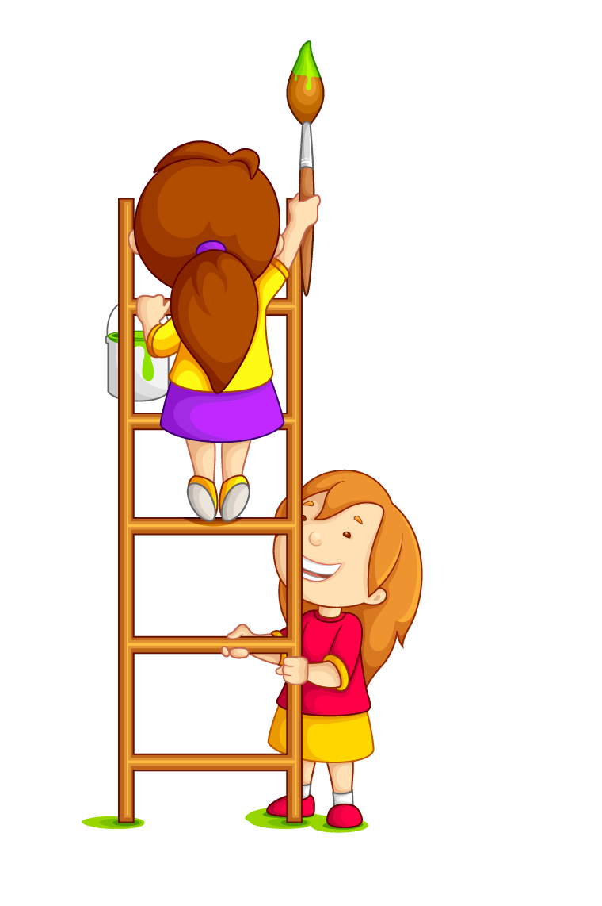
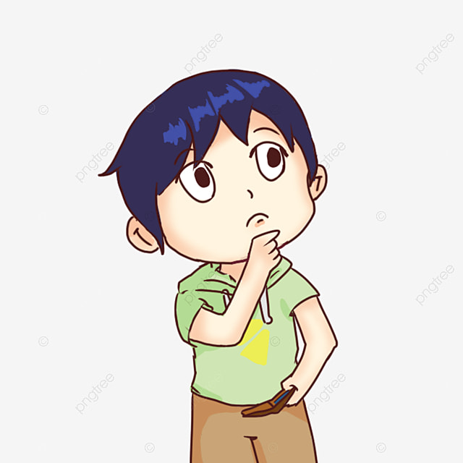
Chú thích
Thắc mắc: điều chưa hiểu, cần hỏi.
Cần vụ: người làm công việc chăm sóc, phục vụ lãnh đạo.
Tần ngần: đang mãi suy nghĩ, chưa biết nên làm thế nào.

Slide 9
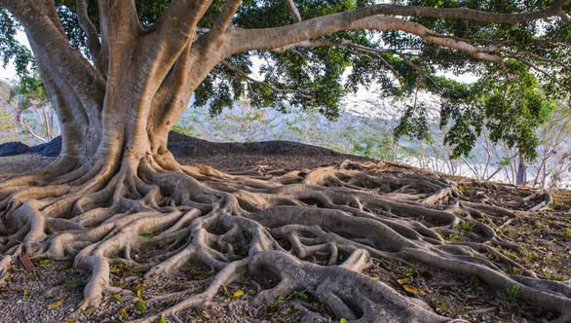
Ngoằn nghoèo: cong queo uốn lượn theo nhiều hướng khác nhau

Slide 10
Luyện đọc câu
Nói rồi, Bác cuộn chiếc rễ thành một vòng tròn và bảo chú cần vụ buộc nó tựa vào hai cái cọc, sau đó mới vùi hai đầu rễ xuống đất.

Slide 11
Luyện đọc nhóm

Slide 12
Đọc phân vai

Slide 13
Tạm biệt các em!

